Slide 1

ДЕНЬ 1
Проблема. Целевая аудитория. Идея.

Slide 2
Заботливый Луч: Сервис Помощи Пожилым
Создание умного сервиса, который связывает пожилых людей с добровольцами для оказания помощи в повседневных задачах, обеспечивая им надежную и доступную поддержку вне зависимости от расстояния.

Slide 3


ПРОФИЛЬ КОМАНДЫ | задание
Соберите команду от 3 до 6 человек
Заполните слайд «Профиль команды»:
впишите ФИО под карточки
Информацию о роли в проекте и компетенциях участников можно заполнить позже
P.S. компетенции должны обосновывать, почему участник занимает именно эту роль
15 минут

Slide 4


ПРОФИЛЬ КОМАНДЫ | примеры
Хороший пример
Плохой пример
Иван Петров
Веб-дизайнер
более 3-х лет делает сайты (Tilda),
знает языки программирования
HTML, CSS, JavaScript
Иван Петров
Руководитель

Slide 5
ПРОФИЛЬ КОМАНДЫ
Илья Дронов
Веб-дизайнер.
Жуков Дмитрий
Маркетолог, аналитик рынка
Тимур Тимерзянов
Аналитик
Имя Фамилия
лидер команды
опыт, навыки
Игорь Бабушкин
Backend разработчик, Знает язык серверного программирования Java
Блохин Дмитрий
СММщик / Дизайнер
Александр Козин
Дизайнер

Slide 6
ПРОБЛЕМА | задание
Сформулируйте проблему, которую будете решать в проекте
P.S. Можете использовать инструмент «5 бесит» (сл. слайд)
Проверьте, что она соответствует следующим условиям:
Может быть решена максимум за 3 года
Решается усилиями вашей команды с привлечением экспертов
Конкретна, а не глобальна
Стоимость решения – до 1 млн рублей
Найдите данные, которые подтверждают существование проблемы или тренда (статистика из открытых источников / опросы /…)
20 минут

Slide 7
ПРОБЛЕМА | 5 БЕСИТ
1
Индивидуально сформулируйте 5 вещей / процессов (или больше), которые не устраивают вас в повседневной жизни.
Выполняя задание, постарайтесь ответить на следующие вопросы:
Какие процессы кажутся монотонными?
Что вас раздражает?
Какие предметы / сервисы / услуги кажутся вам неудобными?
С какими проблемами вы сталкивались и не могли быстро найти решение?
2
Индивидуально проанализируйте список проблем и оставьте ТОП-3 наиболее интересных и актуальных для вас
3
В группе составьте общий список проблем команды. Проанализируйте каждую на предмет актуальности и реализуемости
4
Выберите 1 проблему, которую будете прорабатывать с командой

Slide 8
ПРОБЛЕМА | примеры
Хороший пример
Плохой пример
Около 60% студентов тратят в среднем 5-10 минут на ожидание очереди в столовой (а после могут просто не найти свободного места). Это заставляет некоторых идти в ближайшие кафе, тратить больше времени и денег, опаздывать на занятия или оставаться голодными.
Из-за ухода компаний из РФ малый бизнес не может себе позволить хорошее сетевое оборудование, соответствующее всем требованиям, стоимостью ниже 30 000 рублей. Они вынуждены либо переплачивать, либо обходиться нестабильными продуктами.
В корпусе Института Государства и Права отсутствует копировальный центр для студентов
Большая трата времени на надоедливую рекламу
Культурный досуг иностранных студентов ТюмГУ в г. Тюмень

Slide 9


ПРОБЛЕМА
Проблема: Недостаток доступной и надежной поддержки для пожилых людей в выполнении повседневных задач из-за ограниченности времени и ресурсов их родственников, требующий создания эффективной системы взаимопомощи, связывающей пожилых людей с добровольцами для обеспечения необходимой помощи в бытовых и медицинских вопросах.
Статистика «___________»
Источник:

Slide 10
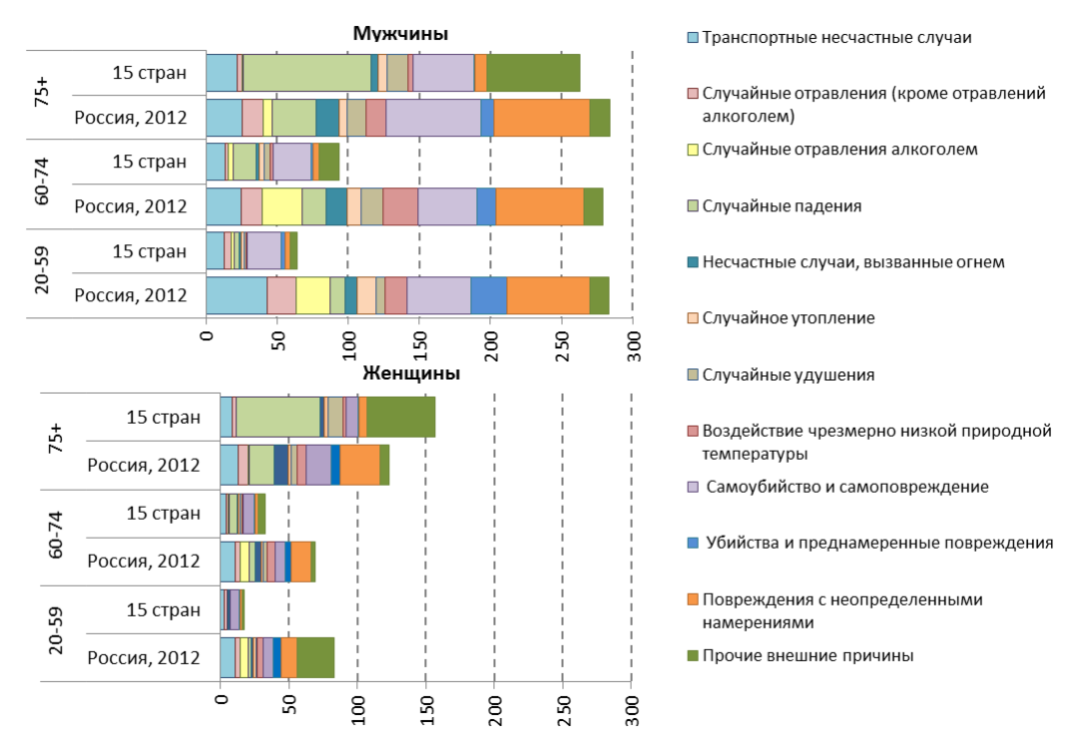
СТАТИСТИКА
Здесь представлено сравнение структур мужской и женской смертности от внешних причин в России и других странах в трех возрастных группах: 20-59, 60-74 («младший» пожилой возраст) и 75 лет и старше («старший» пожилой возраст).
Исходя из графика, в России в возрастах 75 лет и старше уровень смертности увеличивается и у мужчин, и у женщин за счет всего двух групп причин: «Случайные падения» и группы причин, которые мы отнесли к «Прочим внешним причинам».
СМЕРТНОСТЬ ПОЖИЛЫХ ОТ ВНЕШНИХ ПРИЧИН В РОССИИ
ИННА ДАНИЛОВА

Slide 11
ЦЕЛЕВАЯ АУДИТОРИЯ | задание
Составьте детальный портрет представителя целевой аудитории
Опишите, как ваши пользователи сейчас решают проблему и что им не нравится в текущих решениях
15 минут

Slide 12
ЦЕЛЕВАЯ АУДИТОРИЯ | примеры
Хороший пример
Плохой пример
Мужчина или женщина пенсионного возраста — 65+, которым сложно пользоваться современными сенсорными телефонами. Им нужен аппарат с крупными кнопками, чтобы звонить и отправлять сообщения. Они ценят удобство и надёжность продукта. Попасть в целевую аудиторию могут и более молодые потребители, которые подбирают телефон в подарок старшим родственникам.
С данной проблемой чаще всего сталкиваются студенты и преподаватели вуза
Наша целевая аудитория – все жители города Тюмень
Люди от 16 до 40 лет, которые хотят жить с низким уровнем стресса

Slide 13
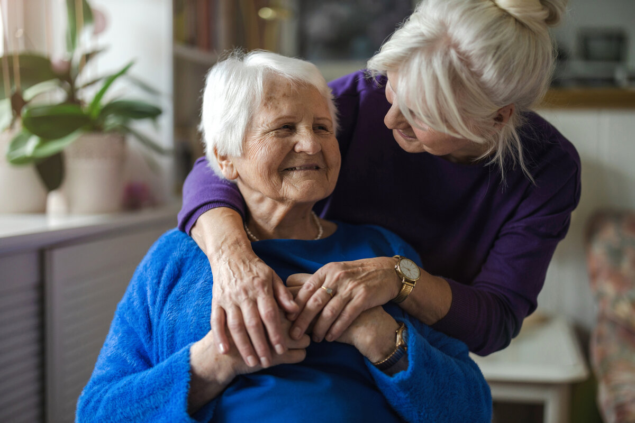

ЦЕЛЕВАЯ АУДИТОРИЯ
Общие характеристики: Пожилые люди в возрасте 60+ с ограниченной мобильностью и ограниченной поддержкой, активные, но часто одинокие.
Проблемы и потребности: Трудности в повседневных задачах, нужда в помощи с покупками, медицинской поддержке и социальной активности.
Используемые продукты: Помощь от родственников, услуги доставки продуктов и лекарств, но недостаточно полные и дорогие.
Причины неудовлетворенности: Ограниченная доступность помощи от близких, высокие расходы на услуги, несбалансированность предоставляемой поддержки.
Ценности и ожидания: Надежность волонтеров, удобные приложения, социальные связи, эффективность, эмоциональная поддержка.

Slide 14
ГЕНЕРАЦИЯ ИДЕИ | задание
Определите минимум 3 варианта решения проблемы пользователя с помощью технологического продукта
Выберите 1 идею, которая станет основой вашего проекта, опишите её в 1 предложении
При выборе помните критерии решения:
может быть создано за срок до 3-х лет
для создания нужно менее 1 млн рублей
может быть создано силами вашей команды
и привлеченных экспертов
15 минут

Slide 15
ГЕНЕРАЦИЯ ИДЕЙ | примеры
Хороший пример
Плохой пример
Создание анонимного Телеграм-бота для приема заявок от граждан о противоправном поведении несовершеннолетних в городе и их последующей передачи правоохранительным органам.
Мы предлагаем создать многофункциональное устройство, которое будет сочетать в себе автокормушку для котов, динамик для голосовой связи с питомцем и камеру наблюдения за питомцем.
Наша команда предлагает благоустроить район города Тюмени и улучшить экологическую обстановку.
Мы предлагаем провести серию мероприятий по профориентации.
Наше решение – строительство коворкинга в центре города.

Slide 16
ИДЕЯ ПРОЕКТА
Предлагаемая идея:
Создать интегрированную платформу, объединяющую пожилых людей и добровольцев. Это мобильное приложение предоставит возможность пожилым людям заказывать услуги волонтеров для помощи в бытовых задачах, покупках и медицинской поддержке. Платформа также будет предоставлять функции социального взаимодействия, позволяя пожилым людям общаться между собой и участвовать в социокультурных мероприятиях. Часть средств от месячных подписок будет направляться на оплату волонтеров, обеспечивая надежную и доступную помощь пожилым людям и поддерживая их активное участие в обществе.
Мы сможем реализовать проект в период до 3-х лет, за сумму до 1 млн рублей, силами нашей команды.

Slide 17
ПЛЕНАР
Подготовить небольшой питч в формате «Проблема - Целевая аудитория - Решение»
Выбрать 1 спикера от команды
Подготовить выступление длительностью не более 1 минуты

Slide 18
ДОМАШНЕЕ ЗАДАНИЕ
Завершить заполнение всех блоков презентации.
Заполнить контрольную точку 1 дня.
Найти минимум 5 конкурентных решений проблемы (прямых и/или косвенных)

Slide 19
ДЕНЬ 2
Продукт. Конкурентный анализ. Гипотезы.

Slide 20
ПРОДУКТ ПРОЕКТА | задание
Опишите продукт вашего проекта:
какой продукт вы разрабатываете?
(сервис, приложение, чат-бот, серия мероприятий, …)
примеры внешнего вида / интерфейсов
основные функциональные возможности
перечень предлагаемых услуг
Опишите или изобразите базовый сценарий использования вашего продукта, другими словами, как ваша аудитория его использует / с ним взаимодействует
25 минут

Slide 21

ПРОДУКТ ПРОЕКТА | примеры
Хороший пример
Плохой пример
Мы предлагаем создать умный браслет для людей пенсионного возраста, который будет оснащен датчиками мониторинга состояния здоровья.
Основные функции включают:
- измерение кровяного давления, пульса
- отслеживание активности
- мониторинг сна
- уведомления о принятии лекарств
- система экстренного вызова
Сценарий использования:
Покупка браслета – подключение браслета к мобильному приложению – регистрация и авторизация – настройка (в т.ч. график приёма лекарств, параметры здоровья, уведомления) – …
Организация мероприятий на базе научных площадок в развлекательно-познавательном формате.
Интерактив и приглашение интересных и авторитетных спикеров. Участие и привлечение большого количества людей.

Slide 22
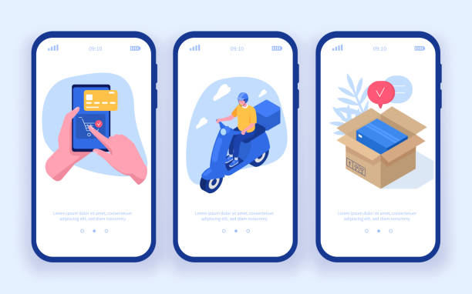
ПРОДУКТ ПРОЕКТА
Продукт:
Продукт проекта - умное мобильное приложение, соединяющее пожилых людей с волонтерами для помощи в бытовых задачах и медицинской поддержке, обеспечивая надежную и доступную помощь в повседневной жизни и поддерживая социальные связи.
Основные функции / возможности:
Заказ бытовых услуг (покупка, уборка)
Каталог Волонтеров. Напоминание о приеме лекарств и важных событий.
Чат для взаимодействия между пользователями и волонтерами.
Участие в социокультурных мероприятиях и групповых занятиях.

Slide 23
ТЕХНОЛОГИИ | задание
Опишите технологии, которые лежат в основе продукта:
- Выберите уровень технологической готовности вашего продукта на текущий момент (TRL) из перечня
- Определите, какие технологии используются в продукте
- Опишите основные технические параметры продукта, например, производительность, мощность, емкость, скорость, разрешение и т.д.
30 минут

Slide 24
ТЕХНОЛОГИИ | примеры
Перечень распространенных цифровых технологий
Искусственный интеллект (ИИ):
ИИ включает в себя методы и алгоритмы, позволяющие компьютерам обучаться и принимать решения на основе больших объемов данных.
Распознавание речи и обработка естественного языка:
Технологии распознавания речи позволяют компьютерам интерпретировать и понимать голосовые команды и разговоры..
Интернет вещей (Internet of Things, IoT):
IoT объединяет устройства и предметы с сетью, позволяя им обмениваться данными и взаимодействовать с окружающей средой. Области применения: умный дом (например, робот-пылесос), промышленное оборудование, транспорт и здравоохранение.
Машинное зрение (Computer Vision):
Машинное зрение относится к способности компьютеров распознавать и интерпретировать изображения и видео. Используется в обнаружении объектов, распознавании лиц, медицинской диагностике, автономных транспортных средствах и т.д..
Расширенная реальность (Augmented Reality, AR) и виртуальная реальность (Virtual Reality, VR):
AR и VR предоставляют пользователю возможность взаимодействовать с виртуальной или дополненной средой. AR добавляет виртуальные объекты в реальный мир, тогда как VR - полностью виртуальная среда.
Разработка кроссплатформенных приложений (Cross-Platform Development):
Кросс-платформенная разработка позволяет создавать приложения, которые могут работать на разных операционных системах и платформах, таких как iOS, Android, Windows и веб.
Робототехника:
Роботы и автоматические системы выполняют различные задачи с минимальным воздействием человека. Они используются в промышленности, медицине, авиационной и космической отраслях, а также в домашних помощниках и других сферах.
Новые и портативные источники энергии:
Технологии эффективного накопления и использования энергии (переносные солнечные батареи, ветрогенераторы, переносные аккумуляторы и тд.
Автономные транспортные средства (Autonomous Vehicles): Автономные транспортные средства, включая автомобили, дроны и роботы, используют различные технологии, такие как компьютерное зрение, ИИ, сенсоры и алгоритмы планирования, для самостоятельного перемещения и выполнения задач без человеческого вмешательства.
Аналитика больших данных (Big Data Analytics):
Аналитика больших данных относится к методам и инструментам анализа и интерпретации огромных объемов данных, чтобы извлечь ценные познания и получить конкурентные преимущества.

Slide 25
ТЕХНОЛОГИЯ
Технологии, используемые в решении:
iOS и Android (Кроссплатформенное приложение)
Языки программирования: Kotlin, Java,Swift
Базы данных: Firebase, SQLite
API для геолокации и определения маршрутов: Google Maps API
API для отправки push-уведомлений: Firebase Cloud Messaging
API для распознавания речи: Google Cloud Speech-to-Text API
Продукт обладает следующими техническими параметрами:
Производительность: приложение должно быстро реагировать на действия пользователя и быстро загружать данные из базы данных.
Мощность: приложение должно потреблять минимальное количество энергии, чтобы не снижать заряд батареи устройства.
Скорость: приложение должно быстро определять местоположение пользователя и предлагать ему доступные просьбы в его районе.
Разрешение: приложение должно иметь высокое разрешение для отображения карт и другой визуальной информации
Уровень готовности технологии: TRL №TRL №2, Сформулирована техническая концепция, установлены возможные области применения разработки

Slide 26
КОНКУРЕНТНЫЙ АНАЛИЗ | задание
Проведите анализ 5 существующих конкурентов (прямых и / или косвенных) по 5 и более критериям. При сравнении используйте только объективные критерии, которые можно проверить
Заполните таблицу конкурентного анализа
Выделите преимущества своего проекта и сильные стороны конкурентов
(анализ, в котором по всем критериям ваш проект – лучший, считается некачественным)
Сформулируйте вашу уникальность по сравнению с конкурентами
30 минут

Slide 27
КОНКУРЕНТНЫЙ АНАЛИЗ | примеры
Хороший пример
Критерий / Конкурент | Наш проект «Коворкинг» | «Моя территория» | «Контора пароходства» | «Студенческий центр Тюменской области»
Стоимость | 300₽, после 20:00 вход бесплатный | 300 руб/день, абонементы | На реконструкции | Бесплатно
Часы работы | С 10:00 до 00:00 | Пн-Пт с 09:00 до 22:00, Сб-Вс с 10:00 до 20:00 | С 10:00 до 22:00 | Пн-Пт с 09:00 до 19:00, Сб-Вс с 10:00 до 19:00
Оснащенность помещений | Зона для готовки; обеденная зона; рабочая зона с креслами, пуфиками; холодильники; кулеры; оборудованные компьютером столы; рабочие столы; принтер; скан; факс; копир; проектор; розетки в каждом столе; Wi-Fi; автоматы со снэками; | Любое свободное рабочее место; • Wi-fi; • розетки; • Принтер/сканер/копир/факс; • Чай/кофе/кулер; • Кухня/холодильник/ микроволновка | Любое свободное рабочее место; • Wi-fi; • розетки; • Принтер/сканер/копир/факс; • Чай/кофе/кулер; • Кухня/холодильник/ микроволновка | Любое свободное рабочее место; • Wi-fi; • розетки; • проектор; • компьютеры; • рабочие зоны;
Целевая аудитория | Студенты, фрилансеры, творческие коллективы | Молодежные организации, творческие коллективы | Региональные создатели, криэйторы, творческие сообщества | Студенты, творческие организации обучающихся вузов и сузов.
Расположение | 15 минут от главного корпуса | 25 минут от главного корпуса | 20 минут от главного корпуса | 5 минут от главного корпуса

Slide 28
КОНКУРЕНТНЫЙ АНАЛИЗ | примеры
Плохой пример
Критерий / Субъект | Наш проект "UTMN.Heritagе" | Музейный комплекс им. И.Я. Словцова | Исторический Парк «Россия — моя история» | Интернет-сайт Visit Tyumen visittyumen.ru
Адаптация информации | Да | Да | Нет | Да
Наличие скидок на посещение мероприятий | Да | Да | Да | Нет
Доступность информации о предстоящих событиях | Да | Да | Да | Да
Удобный интерфейс | Да | Да | Нет | Да

Slide 29
КОНКУРЕНТНЫЙ АНАЛИЗ
 | Наш проект | Empowerji | Be My Eyes | AARP Now | Life360 | Lively | Приложение «Помощь»
Модель распространения | Подписочная | Freemium | Freeware | Freeware | Freemium | Freeware | Freeware
Наличие рекламы | Имеется | Отсутствует | Отсутствует | Имеется | Имеется | Отсутствует | Имеется
Дата последнего выпуска | N/A | 25 августа 2020 г. | 17 сент. 2023 г. | 26 сентября 2023 г. | 2 октября 2023 г. | 2 октября 2023 г. | 6 октября 2023 г.
Целевая аудитория | Пенсионеры, их родственники | Пенсионеры | Слабовидящие люди | Американцы старше 50 лет | Люди, которым важно знать, что происходит с родственником | Люди, которым может срочно потребоваться помощь. | Пожилые люди
Платформы | Android, iOS | Android, iOS | Android, iOS | Android, iOS | Android, iOS | Android, iOS | Android, iOS
Языки | Русский | Английский… | Английский, Русский … | Английский | Английский, Русский … | Английский | Русский
Уникальность проекта 'Заботливые Луч' заключается в том, что мы предоставляем высококачественные услуги бытовой помощи для пожилых людей по низкой цене, обеспечивая при этом простоту и удобство использования нашего приложения. Наш подход включает в себя не только бытовую помощь, но и обучение для волонтеров и постоянную психологическую поддержку для пожилых людей и их семей, создавая теплое и заботливое сообщество, способствующее обогащению их жизни.
Сильные стороны конкурентов
- Бесплатность (нет финансового барьера, особенно важно для малообеспеченных)
- Отсутствие рекламы (важно, поскольку реклама затрудняет использование приложения пенсионерами);
Наши преимущества
- Интегрированный Подход
- Адаптивность и Индивидуализация
- Социальное Взаимодействие
- Удобство Использования
- Обучение и Поддержка
- Доступность и Низкая Стоимость

Slide 30
ГИПОТЕЗЫ ПРОЕКТА | задание
Сформулируйте 1 гипотезу о вашем проекте для проверки.
Помните, что гипотеза должна измеряться (содержать количественный показатель)
Определите, каким способом вы будете проверять эту гипотезу (опрос / интервью / …)
Определите целевое количество респондентов – сколько людей вы собираетесь опросить
Придумайте минимум 5 вопросов для опроса / интервью
25 минут

Slide 31
ГИПОТЕЗЫ ПРОЕКТА | теория
В случае, если вы не знаете, на основе чего сформулировать первые гипотезы, следующий список вам в помощь:
Предположение о потребности / проблеме: с какой проблемой сталкивается ваша аудитория, чем она пользуется для её решения и что её может не устраивать, оцените масштаб проблемы.
Предположение о целевой аудитории: верно ли вы определили портрет пользователя, уточните дополнительные характеристики и детали.
Предположение о ценностном предложении: верно ли вы определяете ценность продукта для вашей аудитории, задумывается ли пользователь о критериях, которые вы считаете своими преимуществами.
Предположение о предлагаемом решении: будет ли аудитория пользоваться вашим продуктом, есть ли у неё опыт использования аналогичных решений.
Предположение о модели монетизации: готовы ли пользователи платить ту цену, которую вы устанавливаете, как часто они готовы платить, действуют ли на них акции и программы лояльности.
Формулируем правильные вопросы для проверки:
Вы не должны спрашивать о будущей или предполагаемой ситуации, думаем только о текущем опыте пользователя:
Неверно: Вы бы скачали это приложение? Пойдете на наше мероприятие?
Верно: Как часто вы ходите на подобные мероприятия?
У вас был опыт скачивания таких приложений?
2. Не спрашиваем напрямую отношение пользователя к продукту:
Неверно: Нравится ли вам мой продукт? Считаете ли вы, что проект актуальный?
Верно: Какие функции вам кажутся более полезными?
Понимаете ли вы, как работает продукт?
3. Задаём вопросы с открытым ответом, а не только «да / нет», они дают больше информации

Slide 32
ГИПОТЕЗЫ ПРОЕКТА | примеры
Хороший пример
Плохой пример
60% студентов от 18 до 23 лет интересуются музыкой (слушают музыку минимум 4 раза в неделю).
65% школьников 8-11 классов еще не выбрали будущую специальность для поступления.
70% людей, которые готовят 2-3 раза в неделю
не знают, что готовить на ужин или обед.
Студенты будут рады пользоваться новым сервисом по поиску и прослушиванию музыки
Школьники испытывают сложности с выбором будущей профессии
Если имеются люди для которых знак зодиака партнера играет решающую роль при выборе, то наше приложение поможет облегчить поиск потенциального спутника жизни (для проверки гипотезы нужно уже разработанное приложение)

Slide 33
ГИПОТЕЗЫ ПРОЕКТА
Гипотеза:
Разработка и внедрение интегрированной системы поддержки для пожилых людей, включающей в себя умное мобильное приложение для мониторинга здоровья, телемедицинские консультации, экстренные вызовы помощи, а также услуги доставки продуктов и помощи с повседневными делами, улучшит их качество жизни, обеспечивая надежную медицинскую поддержку, социальное взаимодействие и удобный доступ к необходимым услугам.
Способ проверки:
Прежде всего, нужно провести опрос среди родственников пожилых людей и добровольцев, чтобы узнать, как они относятся к идее такого приложения.
Целевое количество респондентов:
Конкретное число респондентов зависит от множества факторов, включая размер генеральной совокупности (общее число пожилых людей и волонтеров), уровень требуемой достоверности результатов и уровень значимости. Обычно для обеспечения достоверности результатов на уровне 95% и уровня значимости в 5%, необходимо опросить не менее 30-35 респондентов.
Вопросы для опроса / интервью:
1. Сколько вам лет?
2. Сколько свободного времени остаётся у вас после учёбы(работы)?
3. Какова ваша близость к пожилому члену семьи?
4. Как часто вы посещаете пожилого члена семьи?
5. Какие ежедневные задачи представляют для вашего пожилого родственника наибольшие трудности? (Выберите все подходящие варианты)
6. Имеет ли ваш пожилой родственник доступ к социальным мероприятиям и общению с другими людьми?
7. Какие виды поддержки вы считаете наиболее важными для вашего пожилого родственника? (Выберите все подходящие варианты)
8. Готовы ли вы платить 500 рублей в месяц для того что бы волонтёры помогали вашим пожилым родственникам?
9. Как вы считает целесообразно ли будет использование такого приложения?

Slide 34
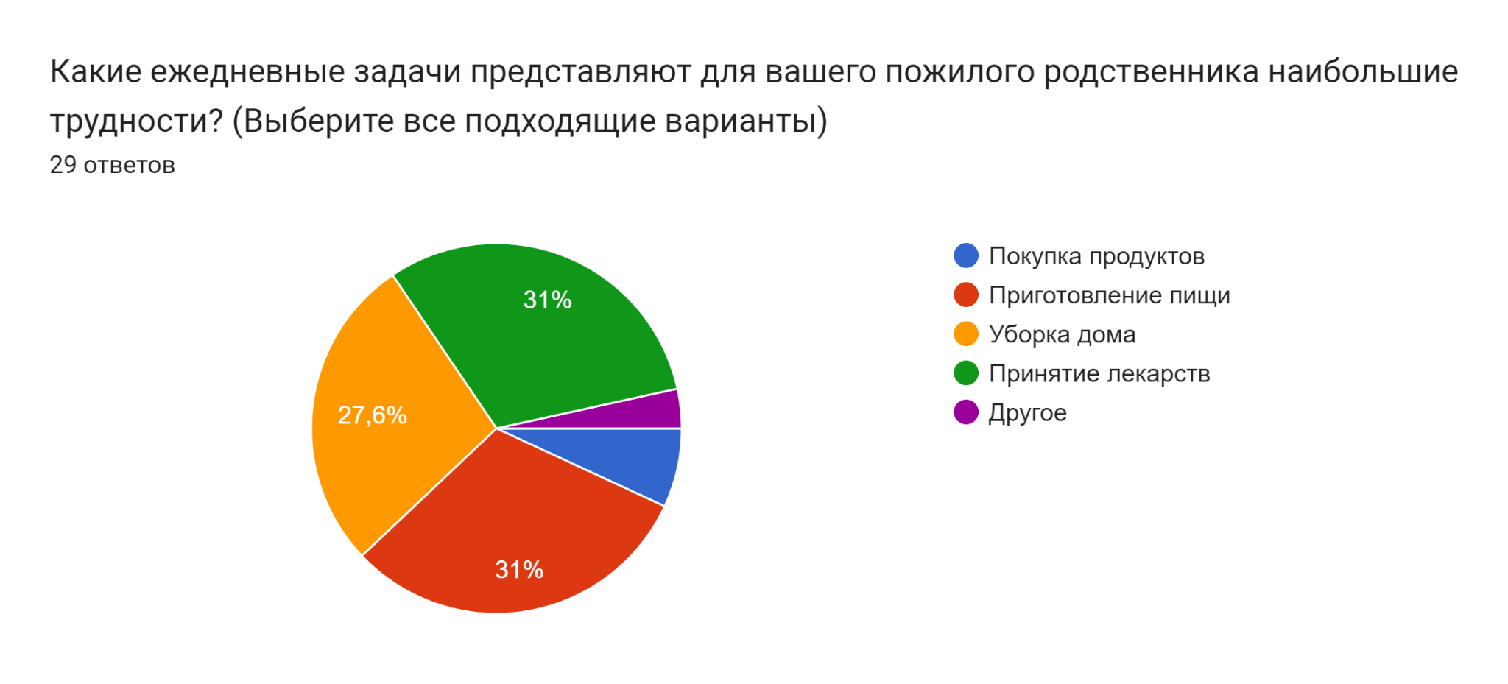
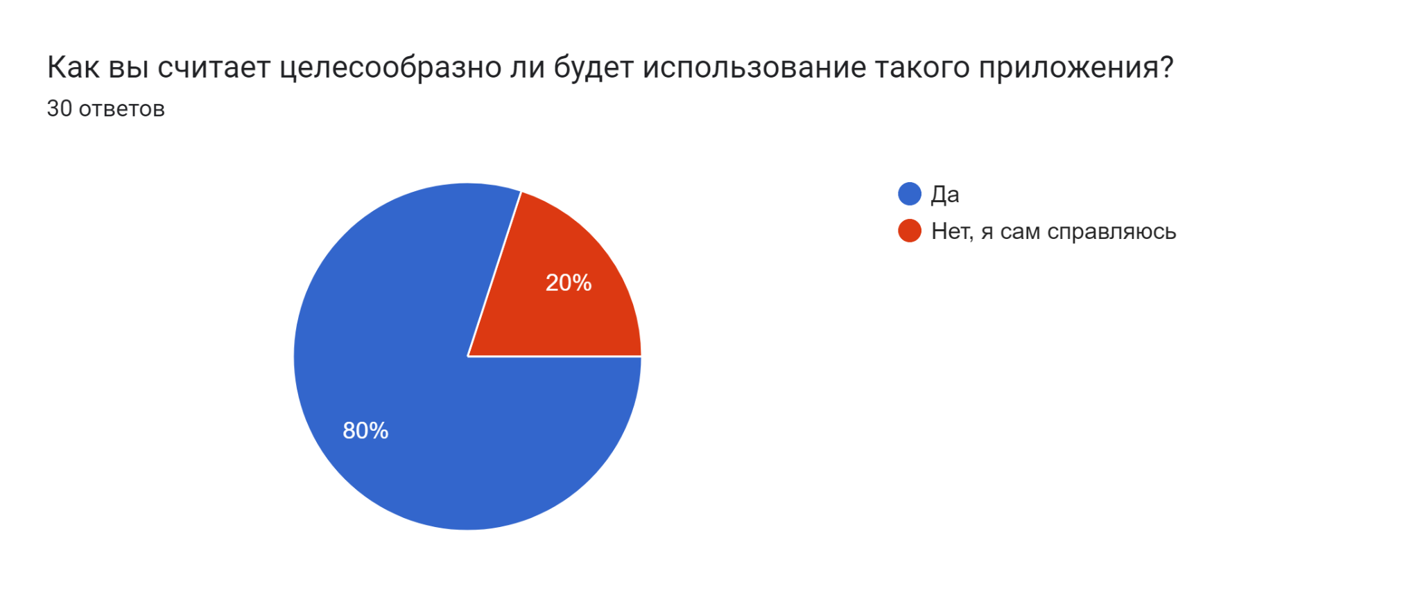
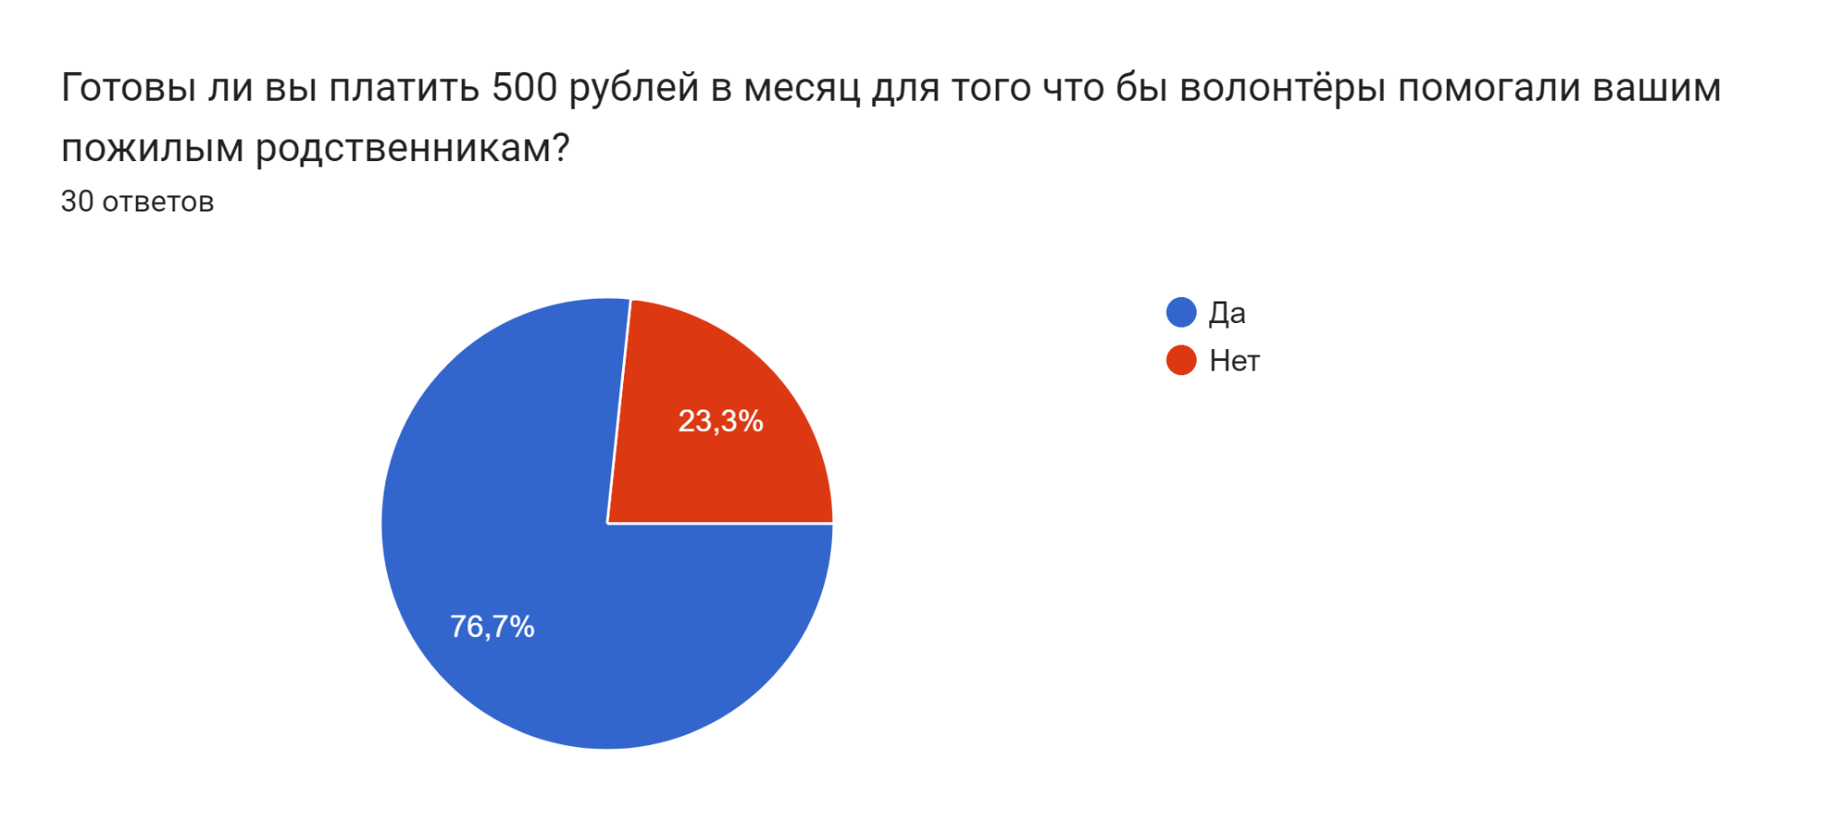
РЕЗУЛЬТАТЫ ОПРОСА
ВЫВОД: Большинство опрошенных выразили уверенность в необходимости помощи волонтеров для своих пожилых родственников и выразили готовность оформить постоянную подписку на услуги волонтеров.

Slide 35
ПЛЕНАР
Подготовить небольшой питч в формате «Проблема - Целевая аудитория – Продукт и технология – Основные конкуренты и наша уникальность – Гипотеза проекта».
Выбрать 1 спикера от команды.
Подготовить выступление длительностью не более 2-х минут.

Slide 36
ДОМАШНЕЕ ЗАДАНИЕ
Завершить заполнение всех блоков презентации.
Проверить гипотезу проекта, подготовить вывод (подтвердилась гипотеза или нет) и отчет о проверке (диаграммы с ответами респондентов)
Посмотреть тренды развития рынка вашего продукта

Slide 37
ДЕНЬ 3
Оценка рынка. Бизнес-модель. Ресурсы. Результаты.

Slide 38
ОЦЕНКА РЫНКА | задание
Опишите тренд развития рынка вашего продукта: растет рынок или падает?
Для этого можете также использовать любые достоверные источники, например:
- статистика запросов в Яндексе
- исследования Яндекса
- исследования Сбера
Предположите, какую долю рынка в % может занять ваш продукт при существовании текущих конкурентов (какая доля аудитории всего рынка будет покупать ваш продукт)
20 минут

Slide 39
ОЦЕНКА РЫНКА | примеры
Хороший пример
Плохой пример
Рынок умных трекеров для бега за период с 2020 по 2023 гг. показывает рост в 10% ежегодно (по данным агентства X).
Несмотря на существующих конкурентов в лице компаний Fitbit, Garmin, Apple, Samsung, мы стремимся занять 15% российского рынка за счет …
По данным источников, наш рынок растет.
Мы хотим занять 100% рынка.

Slide 40
ОБЪЁМ РЫНКА
Рынок мобильных приложений, соединяющих пожилых людей с добровольцами для бытовой помощи и медицинской поддержки, является относительно новым, но стремительно развивающимся сектором. С развитием технологий и ростом числа пожилых людей, которые нуждаются в помощи и поддержке, данные приложения становятся все более востребованными.
Важно отметить, что рынок этого типа приложений может быть локализован в разных странах и регионах, в зависимости от спроса и готовности пользователей воспользоваться этими услугами. Однако, с приростом числа пожилых людей и увеличением осведомленности о таких приложениях, рынок в целом имеет потенциал для дальнейшего роста.
Основными конкурентами нашего рынка являются: Empowerji; Be My Eyes; AARP Now; Life360; Lively; Приложение «Помощь».
Несмотря на наших конкурентов, Мы стремимся войти на рынок труда с огромным потенциалом конкуренции и начать с небольшой доли в 5%, но с нашей преданностью к качеству и инновациям, мы уверены, что сможем постепенно увеличить свою долю до 15 - 20% в ближайшие два-три года.

Slide 41
БИЗНЕС-МОДЕЛЬ | задание
Опишите модель монетизации:
Определите, как вы будете продавать продукт (некоторые из вариантов можно найти
в статье)
Установите стоимость продукта и регулярность платежей
Выберите каналы сбыта (на какой площадке вы будете продавать)
Опишите маркетинговую стратегию:
Сформулируйте ценностное предложение (ценность, которую вы приносите пользователю)
Перечислите каналы взаимодействия с пользователем (как пользователь узнает о вашем продукте)
Перечислите ваших основных партнёров (компании / организации / отдельные лица)
20 минут

Slide 42
БИЗНЕС-МОДЕЛЬ | примеры
Хороший пример
Плохой пример
Модель монетизации для приложения по доставке еды:
Мы собираемся брать комиссию с ресторанов, включенных в перечень нашего приложения, в размере 15% с каждого заказа.
Пользователи приложения оплачивают только заказ. В случае, если доставка осуществляется в отдаленные районы города, назначается дополнительная плата в размере от 100 до 300 рублей с заказа.
Каналы сбыта: приложение, через которое оформляются заказы.
Ценностное предложение: мы гарантируем, что заказ будет доставлен менее чем за 40 минут в усовершенствованном термокоробе.
Каналы взаимодействия с ЦА: приложение, сайт, таргетированная реклама Вконтакте, программы лояльности и внешняя реклама.
Партнёры: ресторанные сети Тюмени (Sobolov rest, Максим), курьерские и логистические компании («Сервис Экспресс»), индивидуальные курьеры.
Модель монетизации: мы будем продавать продукт в магазинах города по стоимости от 20 000 до 50 000.
Каналы сбыта: магазины
Ценностное предложение: у нас нет конкурентов, поэтому это лучшее решение, которое вы найдете на рынке.
Каналы взаимодействия с ЦА: реклама
Партнёры: компании Тюмени

Slide 43
БИЗНЕС-МОДЕЛЬ
Модель монетизации
Модель монетизации: Мы предлагаем нашим клиентам ежемесячную подписку в размере 499 рублей за использование приложения. Если человек относится к группе людей с ограниченными возможностями или является ветераном, им предлагается скидка в размере 30%,снижая цену подписки до 349 рублей в месяц.
Стоимость и регулярность: 499 рублей без скидки и 349 рублей по скидке ежемесячно.
Основные каналы сбыта: Google Play для смартфонов на платформе Android / App Store для смартфонов на платформе iOS
Партнёры:
Тюменский региональный благотворительный фонд “Старшее поколение”
Российский негосударственный благотворительный фонд “Старость в радость”
Сеть социальных аптек “МедФарм”
Маркетинг и продвижение
Ценностное предложение: Наш проект обеспечит вашим родственникам комфортную жизнь
Основные каналы взаимодействия с пользователем: Электронная почта, СМС- уведомления, Соц. Сети (ВКонтакте, Одноклассники)

Slide 44
РЕСУРСЫ | задание
Определите перечень задач, которые вам нужно выполнить, чтобы реализовать проект. Перед этим советуем обсудить с командой «точку завершение проекта» (как вы поймете, что проект реализован).
Оформите план реализации проекта в виде Диаграммы Ганта, на которой отражаются задачи и закрашивается срок их исполнения. Посчитайте, сколько месяцев вам необходимо на реализацию проекта.
P.S. В зависимости от продолжительности проекта, план можно составлять в днях / неделях / месяцах (как будет удобнее).
Определите, какие расходы вам необходимо понести в каждый месяц реализации. Посчитайте, с какого месяца вы начнете продавать продукт и сколько примерно будете зарабатывать.
P.S. Если у вас социальный проект, то можете не заполнять выручку от продаж, но указать размер привлеченных средств (гранта / инвестиций), которые планируете получить
Оформите финансовый план проекта и посчитайте, через сколько месяцев ваши доходы превысят расходы.
40 минут

Slide 45
РЕСУРСЫ | примеры
Хороший пример
Задача | Дата начала | Дата завершения | Ответственный от команды | 2023
 |  |  |  | апрель | май | июнь | июль | август | сентябрь
Разработка концепции проекта | 10.04.2023 | 16.04.2023 | Максим Л.
Согласование проекта с Управлением корпоративными коммуникациями | 17.04.2023 | 23.04.2023 | Максим Д.
Определение перечня спикеров подкаста (не менее 6) | 24.04.2023 | 14.05.2023 | Алексей К./ Константин Л.
Запись подкастов (1 выпуск) | 22.05.2023 | 16.06.2023 | Алёна Г.
Публикация, продвижение, рассылка по сотрудникам | 17.06.2023 | 29.06.2023 | Артур А.
Сбор обратной связи | 30.06.2023 | 04.07.2023 | Анастасия Г.
Запись подкастов (2,3 выпуск) | 05.07.2023 | 14.07.2023 | Алёна Г.
Публикация, продвижение, рассылка по сотрудникам | 15.07.2023 | 16.07.2023 | Максим Д.
Сбор обратной связи | 17.07.2023 | 20.07.2023 | Алёна Г.
Запись подкастов (4,5,6 выпуск) | 21.07.2023 | 06.08.2023 | Алёна Г.
Публикация, продвижение, рассылка по сотрудникам | 07.08.2023 | 08.08.2023 | Максим Д.
Сбор обратной связи | 09.08.2023 | 12.08.2023 | Алёна Г.
Формирование итогового отчета о реализации проекта | 13.08.2023 | 08.09.2023 | Алёна Г.

Slide 46
РЕСУРСЫ | примеры
Хороший пример
 | янв | фев | март | апр | май | июнь | июль | авг
Доходы:
Выручка от продажи продукции (цена продукта: 2500 руб) |  |  | 25 000 | 125 000 | 150 000 | 250 000 | 375 000 | 500 000
Инвестиции / гранты / кредиты (если есть)
Расходы:
Заработная плата специалистов:
- Разработчик приложения | 100 000 | 100 000
- Дизайнер | 30 000
- Команда проекта (3 человека) | 150 000 | 150 000 | 150 000 | 150 000 | 150 000 | 200 000 | 250 000 | 250 000
Реклама и продвижение:
- Оплата услуг SMM-менеджера |  |  | 50 000 | 50 000 | 50 000 | 50 000 | 50 000 | 50 000
- Рекламный бюджет |  |  | 75 000 | 75 000 | 45 000 | 45 000 | 45 000 | 45 000
Комиссия за выход в магазины приложений (Play Market, App Store) |  |  | 10 000
ИТОГО (доходы – расходы) | - 280 000 | - 250 000 | - 260 000 | - 150 000 | - 95 000 | - 45 000 | 30 000 | 155 000
Запрашиваемая сумма инвестиций: 1 080 000 рублей

Slide 47
РЕСУРСЫ: ДИАГРАММА ГАНТА
Можно указывать дни / недели / месяцы
Задача | Дата начала | Дата завершения | Ответственный | Январь | Февраль | Март | Апрель | Май | Июнь | Июль | Август | Сентябрь | Октябрь | Ноябрь
Создание прототипа | 01.01.2023 | 01.02.2023 | Дронов И.С.
Доработка прототипа до бета-версии на основе полученной обратной связи | 14.02.2023 | 01.06.2023 | Бабушкин И.Е.
Доработка бета-версии до релизной версии. | 01.06.2023 | 01.09.2023 | Жакаев Д.К.
Поиск СМИ и лиц, готовых сообщить о нашем продукте. | 01.05.2023 | 14.05.2023 | Жуков Д.М..
Определение подходящего формата рекламы | 14.04.2023 | 01.05.2023 | Козин А.А.
Поиск источников финансирования | 01.01.2023 | 01.02.2023 | Блохин Д.Д.
Непосредственно запуск рекламы | 01.08.2023 | 01.10.2023 | Тимерзянов Т.Н.
Тестирование прототипа с привлечением фокус-групп | 01.02.2023 | 14.02.2023 | Дронов И.С.
Пострелизная поддержка | 01.09.2023 | 01.06.2024 | Бабушкин И.Е
Поиск поддержки у волонтёрских организаций | 01.06.2023 | 01.07.2023 | Жакаев Д.К.
Общий срок реализации проекта:_____ месяцев (не более 3-х лет)

Slide 48
РЕСУРСЫ: ФИНАНСОВЫЙ ПЛАН
 | Январь | Февраль | Март | Апрель | Май | Июнь | Июль | Август | Сентябрь
Доходы:
Выручка от продажи продукции (349р/месяц) |  |  |  | 3 490 000 | 8 725 000 | 13 960 000 | 19 195 000 | 24 430 000 | 34 900 000
Инвестиции / гранты / кредиты (если есть)
Расходы:
Заработная плата специалистов:
-Команда разработчиков | 225 000 | 225 000 | 225 000 | 225 000 | 225 000 | 225 000 | 500 000 | 500 000 | 500 000
-Дизайнер | 50 000
-Команда проекта | 65 000 | 65 000 | 65 000 | 275 000 | 775 000 | 775 000 | 2 000 000 | 2 000 000 | 2 000 000
-Оплата труда волонтеров |  |  |  | 2 443 000 | 6 107 500 | 9 772 000 | 13 436 500 | 17 101 000 | 24 430 000
-Оплата услуг SMM-менеджера |  |  | 300 000 | 300 000 | 300 000 | 300 000 | 300 000 | 300 000 | 300 000
Первоначальный взнос в Google Play(Разовый) |  |  |  | 3 000
Взнос в Apple Store(В год) |  |  |  | 10 000
Аренда сервера |  |  |  | 10 000 | 10 000 | 10 000 | 10 000 | 10 000 | 10 000
ИТОГО (доходы – расходы) | -340 000 | -290 000 | -590 000 | 224 000 | 1 307 500 | 2 878 000 | 2 948 500 | 4 529 000 | 7 670 000
Запрашиваемая сумма инвестиций: 1 220 000 рублей
Период окупаемости: 5 месяцев

Slide 49
РЕЗУЛЬТАТЫ | задание
Сформулируйте не менее 5 показателей результативности,
по которым вы будете оценивать степень реализации проекта.
Показатели бывают:
количественные — всё, что можно измерить цифрами (количество пользователей / участников, акций, публикаций, продуктов, мероприятий и т.д.).
качественные — качественные положительные изменения, которые произойдут в результате реализации проекта (повышение интереса, развитие навыков и т.д.).
10 минут

Slide 50
РЕЗУЛЬТАТЫ | примеры
Хороший пример
Плохой пример
Средняя оценка приложения на PlayMarket – не ниже 4,6 за первые 3 месяца с даты публикации
65% клиентов оценивают сервис нашего заведение на оценку выше 7 из 10.
Более 200 человек прошли обучение в нашем центре.
Мы провели не менее 15 образовательных мероприятий.
Участники развили навык работы с глиняными изделиями, и теперь они могут самостоятельно сделать тарелку из глины.
Увеличение доли довольных клиентов.
Будет меньше бездомных животных, так как мы уменьшим нагрузку приютов.
Проведение серии мероприятий по профориентации.

Slide 51
РЕЗУЛЬТАТЫ
Количественные результаты:
1. Количество волонтёров, использующих приложение, превысило 1000.
2. Благодаря возможности быстро найти ближайшего волонтера в приложении, среднее время ожидания помощи не более 90 минут.
3. Средняя оценка приложения в Google Play и App Store не менее 4 баллов.
4. Благодаря приложению удалось организовать более 10 благотворительных мероприятий, которые помогли собрать средства на поддержку нуждающихся людей.
5. За первый месяц использования приложения количество пожилых людей, получивших помощь от волонтеров, превышает 10000.
Качественные результаты:
Пенсионеры улучшили свою цифровую грамотность и стали лучше понимать, как пользоваться своими устройствами.
Уровень тревоги наших клиентов снизился за счёт доступности помощи.
Волонтёры стали оценивать свою жизнь как более осмысленную благодаря проявленному ими альтруизму.
Наши клиенты стали чувствовать себя менее беспомощными в повседневных ситуациях
Наши разработчики получили опыт создания и сопровождения приложения для Android и iOS.

Slide 52
ВЫВОДЫ | задание
Подведите итоги о целесообразности и необходимости реализации проекта.
Подумайте о перспективах развития проекта в ближайшие 3-5 лет.
10 минут

Slide 53
ВЫВОДЫ
Наш проект представляет собой инновационное и впечатляющее решение для заботы о пожилых людях и их близких. Мы создали уникальную платформу, объединяющую технологические инновации и глубокую заботу, что делает повседневную жизнь пожилых более удобной, безопасной и связанной
Проект целесообразен / нецелесообразен для реализации по следующим причинам:
-Интегрированный Подход: Наша платформа предлагает всестороннюю поддержку, начиная от мониторинга здоровья и медицинской помощи до помощи в повседневных делах и социального взаимодействия. Этот комплексный подход обеспечивает полное покрытие всех аспектов заботы.
-Социальное Сообщество: Мы создали виртуальное пространство для социального взаимодействия и поддержки. Это позволяет нашим пользователям чувствовать себя связанными и участвовать в обществе, даже находясь в домашней обстановке.
-Доступность: Наша платформа доступна для широкого круга пользователей, вне зависимости от их финансового положения или технических навыков. Мы стремимся сделать наши услуги максимально доступными, чтобы поддержать как можно больше семей.
В среднесрочной перспективе (3-5 лет) мы планируем расширить функционал приложения: Мы планируем постоянно обновлять и улучшать нашу платформу, добавляя новые функции и сервисы, которые соответствуют развивающимся потребностям пользователей. Также мы собираемся запускать образовательные программы и инициативы для повышения осведомленности об уходе за пожилыми людьми, а также предоставлять бесплатные или субсидированные услуги для нуждающихся семей.

Slide 54
ПЛЕНАР
Подготовить выступление по всем блокам презентации (каждый блок лучше освещать тезисно и кратко).
Выбрать 1 спикера от команды.
Продолжительность выступления не более 4-х минут.

Slide 55
ДОМАШНЕЕ ЗАДАНИЕ
Завершить заполнение всех блоков презентации.
Заполнить паспорт проекта на платформе Projects (без него команда не допускается к защите)
Подготовить выступление для защиты проекта (тайминг: 4 минуты, 1 спикер).
Оформить презентацию проекта
Можно использовать:
бесплатные шаблоны презентаций
иконки для слайдов
фотосток для оформления слайдов

Slide 56
1 пара
Защита проекта перед своим преподавателем
Тайминг: 4 минуты + вопросы / ответы
Баллы: max 10 за защиту и max 10 за занятие
ДЕНЬ 4
Защита проектов
2 пара
Защита проекта перед внешним преподавателем
Тайминг: 4 минуты + вопросы / ответы
Баллы: max 10 за защиту

Slide 57
КРИТЕРИИ ОЦЕНКИ
Проблема
2 балла:
проблема, решению которой посвящен проект, обозначена конкретно и полно
обозначена однозначно и конкретно целевая аудитория, которая сталкивается с данной проблемой
представлена гипотеза и результаты её проверки
на заданные вопросы даны развернутые ответы
Ресурсы
2 балла:
представлен подробный финансовый план проекта, обозначены запрашиваемые ресурсы, позволяющие реализовать проект в обозначенные сроки с минимальными рисками, обозначены источники дохода, даны исчерпывающие ответы об их потенциальном объёме
отсутствуют ошибки в расчетах
представлена команда проекта, обозначены роли участников, их опыт и компетенции способствуют реализации проекта, в случае необходимости указаны дефицитные роли и компетенции
представлена подробная диаграмма Ганта с обозначением ответственных лиц, представлен и раскрыт пошаговый алгоритм реализации проекта
на заданные вопросы даны развернутые ответы
Продукт проекта
2 балла:
представлено проектное решение, которое полностью решает проблему для целевой аудитории проекта
обозначен и раскрыт продукт проекта, представлены эскизы или схожие продукты
однозначно определены лежащие в основе продукта технологии с указанием текущего задела и необходимых шагов по их применению
на заданные вопросы даны развернутые ответы
Выводы
2 балла:
указаны подробные количественные и качественные результаты реализации проекта
дан развернутый ответ о необходимости и потребности в реализации представленного проекта с учётом потенциальных рисков, запрашиваемых ресурсов, актуальности и значимости проблемы для целевой аудитории проекта
выступление команды укладывается в отведённое на него время, вся команда присутствует на выступлении, презентация отличается содержательностью и лаконичностью, выдвинутые тезисы подтверждаются результатами исследований
на заданные вопросы даны развернутые ответы
Бизнес-модель
2 балла:
рынок проекта описан подробно, представлены обоснованные расчеты ёмкости в количественном и/или финансовом выражении, даны ссылки на исследования авторитетных источников
представлен полноценный анализ данного решения в сравнении с решениями конкурентов (как прямых, так и косвенных)
бизнес-модель проекта предложена, отличается оригинальностью и обоснованностью заявленных параметров
на заданные вопросы даны развернутые ответы

